Slide 1
PROGRAMME ÉDUCATIF FÉDÉRAL
FICHE ACTION
29/10/2022

Slide 2
 | Indiquez le nom votre ligue, district et club
LIGUE | Pays de la Loire
DISTRICT | Mayenne (53)
CLUB | Amicale Sportive d’Andouillé
U6/U9 | U10/U13 | U14/U19
 |  | x
Choix de la thématique
 |  | Mettre une croix dans la case
 | Santé
 | Engagement citoyen
 | Environnement
 | Fair-Play
 | Règles du jeu et arbitrage | x
 | Culture foot
Mettre une croix dans la case que vous souhaitez

Slide 3
Apprendre et appliquer le rôle de l’arbitre de touche
Le nombre de personnes touchées : 15
Le(s) public(s) cible(s) : U14/U15
L’objectif était d’apprendre à chaque joueur U15 présent pendant le stage vacances le rôle de l’arbitre de touche étant donné que le week-end, il y a systématiquement un de nos joueurs qui est désigné pour être arbiter assistant.
Dans un premier temps, chaque joueur était muni d’un drapeau de touche ou d’une chasuble à la main et nous avons énuméré l’ensemble des décisions qui pouvait être prises par un arbitre de touche jusqu’à la gestuelle.
Ensuite, en guise d’échauffement pour la séance d’après, les joueurs ont effectué un circuit fermé avec conduite de balle et passait dans une « zone de décision ». Dans cette zone, l’éducateur donnait une action (touche, corner, faute…) et le joueur devait signaler de la bonne façon.

Slide 4
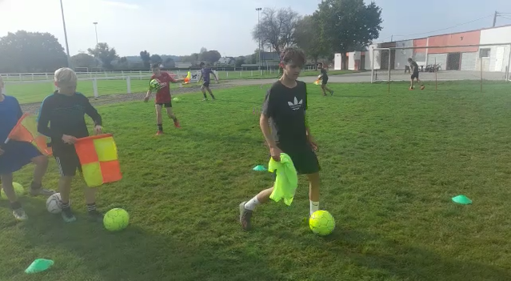
INSÉREZ UNE PHOTO DE L’ACTION

